Slide 1

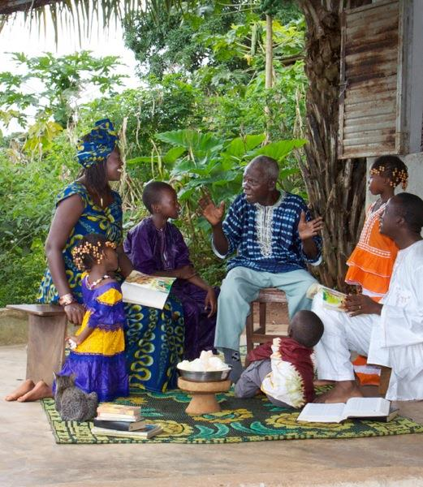
FAMILIAS
DE
FE
Lección 11 para el 15 de junio de 2019

Slide 2
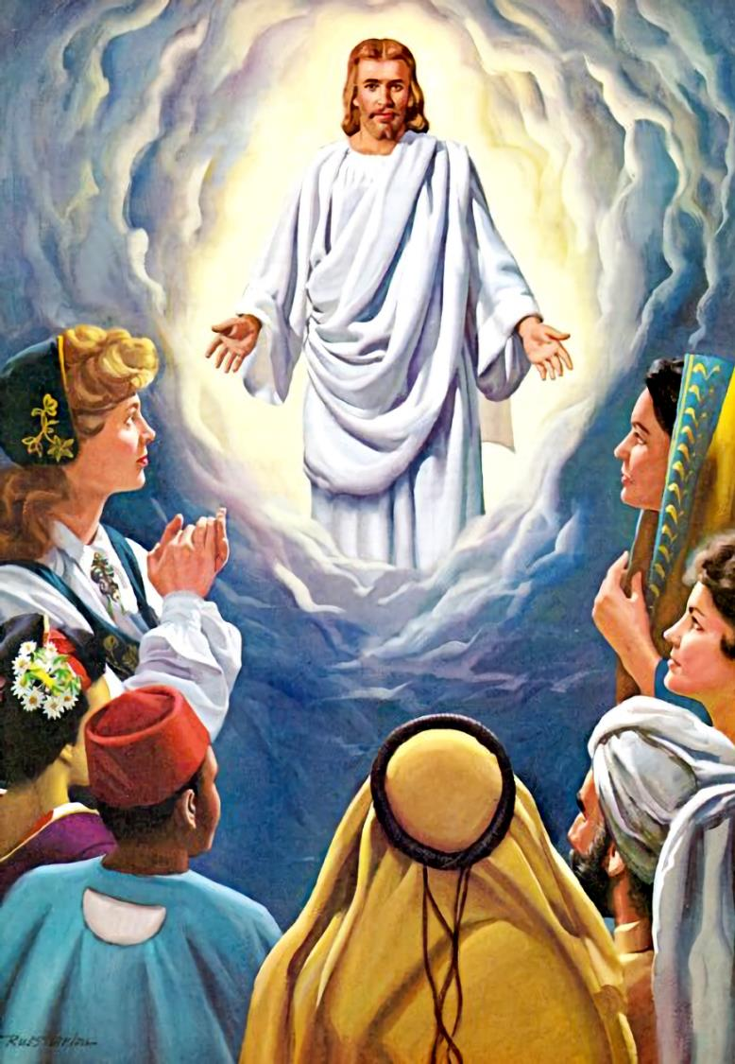

Todas las familias se encuentran inmersas en un entorno cultural concreto. Este entorno cultural afecta, de un modo u otro, a nuestra comprensión y aceptación del Evangelio.
¿Cuántas de nuestras creencias o costumbres tienen una base cultural? ¿Qué debemos aceptar o rechazar de nuestra cultura? ¿Qué hacer cuando existen conflictos culturales entre distintos grupos de creyentes? ¿Cómo transmitir el Evangelio en una cultura que nos es extraña?
EL EVANGELIO Y LA CULTURA.
  Aceptar lo bueno.
  Rechazar lo malo.
  Inmersión cultural.
LA CULTURA DEL EVANGELIO.
  Transmitir el Evangelio.
  Extender el Evangelio.

Slide 3

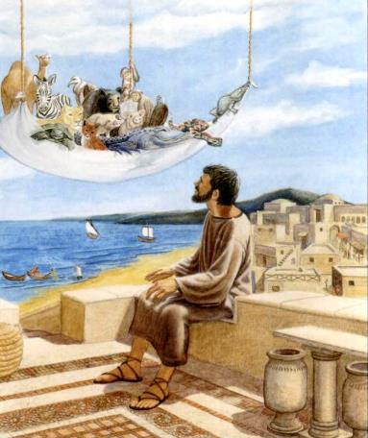
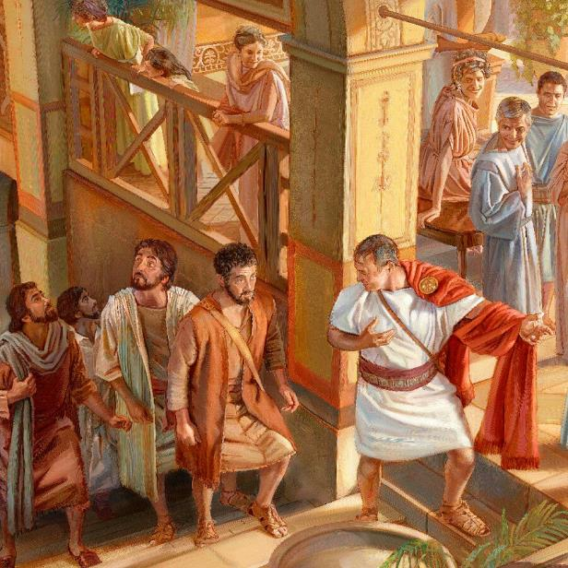
ACEPTAR LO BUENO
“Examinadlo todo; retened lo bueno” (1ª de Tesalonicenses 5:21)
Los judíos del primer siglo no podían entrar en casa de gentiles ni comer con ellos. Esto no tenía ninguna base bíblica. Era una creencia cultural. Dios tuvo que intervenir milagrosamente para eliminarla.
Conforme el Evangelio se predicaba y era aceptado por grupos culturales diversos, se decidió no imponerles la cultura judía (Hechos 15).
¿Debemos, por tanto, eliminar toda influencia cultural a la hora de predicar el Evangelio?
Como familias y miembros de una comunidad, estamos inmersos en una cultura determinada. En esta cultura hay aspectos que armonizan con los principios bíblicos y debemos respetar e, incluso, potenciar.

Slide 4

“Cuando las costumbres de la gente no entran en conflicto con la ley de Dios, ustedes pueden conformarse a ellas. Si los obreros no actúan así, no solamente estorbarán su propio trabajo, sino que pondrán obstáculos en el camino de aquellos por quienes trabajan, y les impedirán que acepten la verdad”
E.G.W. (Mente, carácter y personalidad, tomo 2, pg. 201)

Slide 5

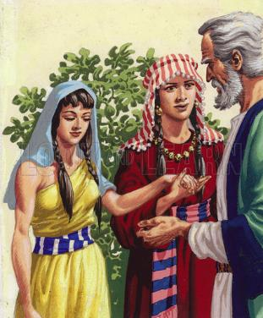
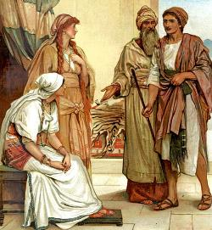
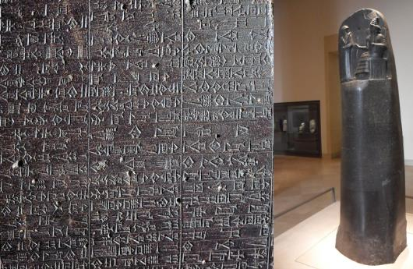
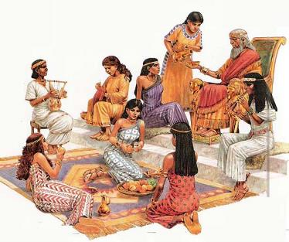
RECHAZAR LO MALO
“Labán le contestó: —La costumbre en nuestro país es casar primero a la mayor y luego a la menor” (Génesis 29:26 NVI)
El Código de Hammurabi especificaba que una esposa estéril podía dar una de sus esclavas a su esposo y los hijos se consideraban de la esposa. Sarai usó esa costumbre de su tiempo para justificar una conducta contraria a la voluntad divina.
Aunque algunas costumbres culturales fueron toleradas por Dios por algún tiempo (como la poligamia), otras fueron totalmente rechazadas (como la adoración a los ídolos).
Por mucho que la cultura influya en nuestras vidas, debemos rechazar categóricamente aquello que comprometa nuestra fe.
Si una costumbre cultural menosprecia a cualquier grupo en función de su género, etnia, clase social, discapacidad, edad u otros, debe ser completamente rechazada.

Slide 6

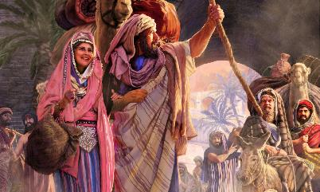
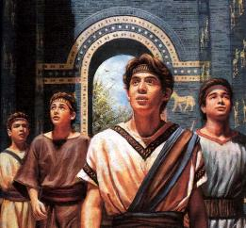
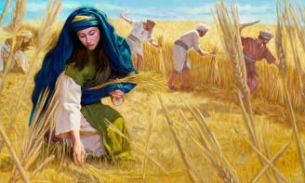
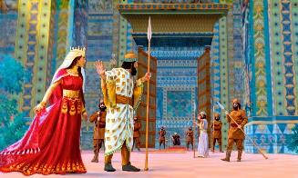




INMERSIÓN CULTURAL
“Pero Jehová había dicho a Abram: Vete de tu tierra y de tu parentela, y de la casa de tu padre, a la tierra que te mostraré” (Génesis 12:1)
La Biblia contiene historias de personajes como Abraham, Ruth, Esther o Daniel y sus amigos, que fueron drásticamente arrancados de su cultura y colocados en un ambiente cultural completamente distinto.
En la actualidad, estos cambios son cada vez más frecuentes. Generan ansiedad, y afectan a nuestra vida familiar e, incluso, a nuestra vida espiritual.
Las promesas bíblicas, la confianza en Dios y el apoyo de nuestra familia y amigos pueden ayudarnos en estas circunstancias.
Debemos aprender a adaptarnos a una nueva cultura, aceptando lo bueno y rechazando lo malo. Para ello, debemos depender de la oración y la conducción del Espíritu Santo.

Slide 7

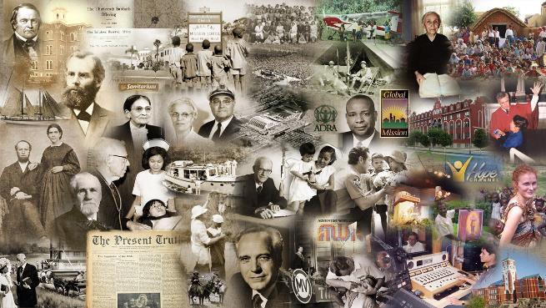
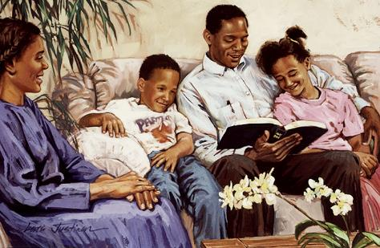
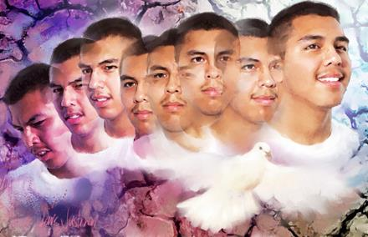
TRANSMITIR EL EVANGELIO
“Mas a todos los que le recibieron, a los que creen en su nombre, les dio potestad de ser hechos hijos de Dios; los cuales no son engendrados de sangre, ni de voluntad de carne, ni de voluntad de varón, sino de Dios” (Juan 1:12-13)
Los fundadores de un movimiento tienen un enorme compromiso con las creencias. En una o dos generaciones, muchos pierden de vista los principios detrás de los valores.
Poco a poco, los hábitos se convierten en tradiciones. Con el tiempo, resulta difícil separar las costumbres de los principios.
Aunque es nuestro deber transmitir nuestras creencias a nuestros hijos, no debemos olvidar que Dios no tiene nietos, solo hijos.
La fe no es un rasgo genético que se pueda transmitir a la siguiente generación. Cada uno debe vivir una experiencia personal con el Salvador para convertirse en un hijo
de Dios.

Slide 8


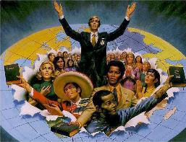

EXTENDER EL EVANGELIO
“Pues me propuse no saber entre vosotros cosa alguna sino a Jesucristo, y a éste crucificado” (1ª de Corintios 2:2)
Las familias cristianas son llamadas a experimentar juntas el poder del Evangelio y a compartirlo en cualquier cultura en la que vivan.
Debemos ser voceros apasionados del Evangelio de salvación, y buscar la unidad y la armonía (Juan 17:20-23). Estar dispuestos incluso a arriesgar nuestra vida por nuestras creencias (Apocalipsis 12:11).
Podemos tropezar al intentar transmitir nuestra fe dentro de una cultura particular. Sin embargo, Dios sabe cómo introducir su Reino en cada contexto cultural. Si cooperamos con Él, siempre nos guiará mediante su Palabra y su Espíritu.

Slide 9

“No existe ninguna persona, ninguna nación que sea perfecta en toda costumbre o pensamiento. Uno debe aprender del otro. De allí que Dios desea que las diferentes nacionalidades se fusionen en discernimiento, sean una en propósito…
Si el hermano italiano, el hermano francés y el hermano alemán tratan de ser semejantes a Él [Jesús], afirmarán sus pies sobre el mismo fundamento de verdad; el mismo Espíritu que mora en uno, morará en el otro: Cristo en ellos, la esperanza de gloria. Los exhorto, hermanos y hermanas, a no levantar un muro de separación entre las distintas nacionalidades. Por el contrario, procuren derribarlo dondequiera exista. Debemos esforzarnos por estar todos en la armonía que es en Jesús, trabajando por el único objetivo: la salvación de nuestros semejantes”
E.G.W. (Alza tus ojos, 24 de septiembre)

